Slide 1
期末報告 模型集成應用於pm2.5預測分析
報告人:林僅軒
學號:F107154123

Slide 2
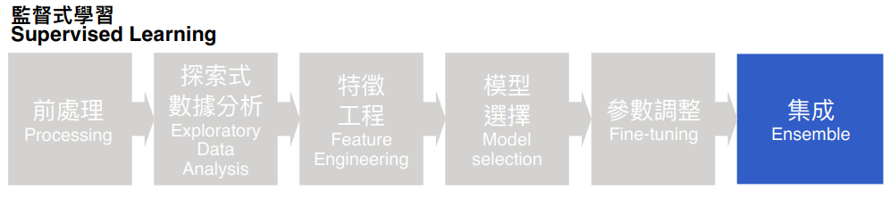
機器學習步驟
1.遺失資料處理
1.視覺化資料
1.相關性分析
2.超界值處理
3.特徵衍生
4.特徵轉換
5.特徵篩選
1.線性回歸
2.梯度提升機預測
3.隨機森林回歸
1.全因子實驗

Slide 3
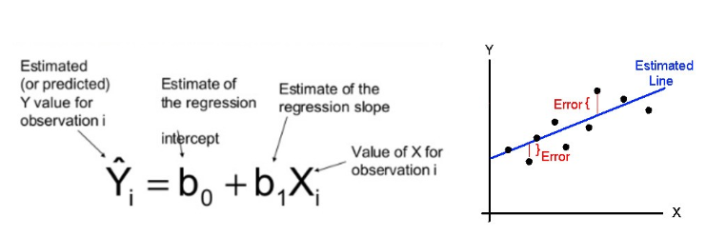
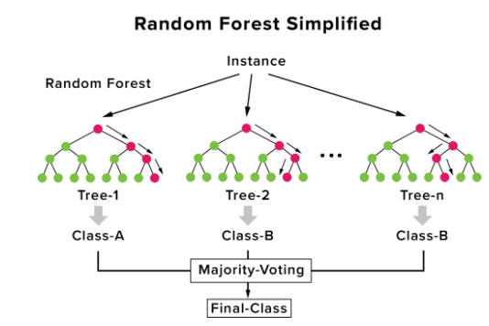
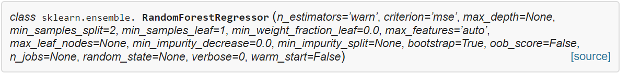
模型選擇
線性回歸(Linear Regression)
隨機森林回歸(Random Forest regression)

Slide 4
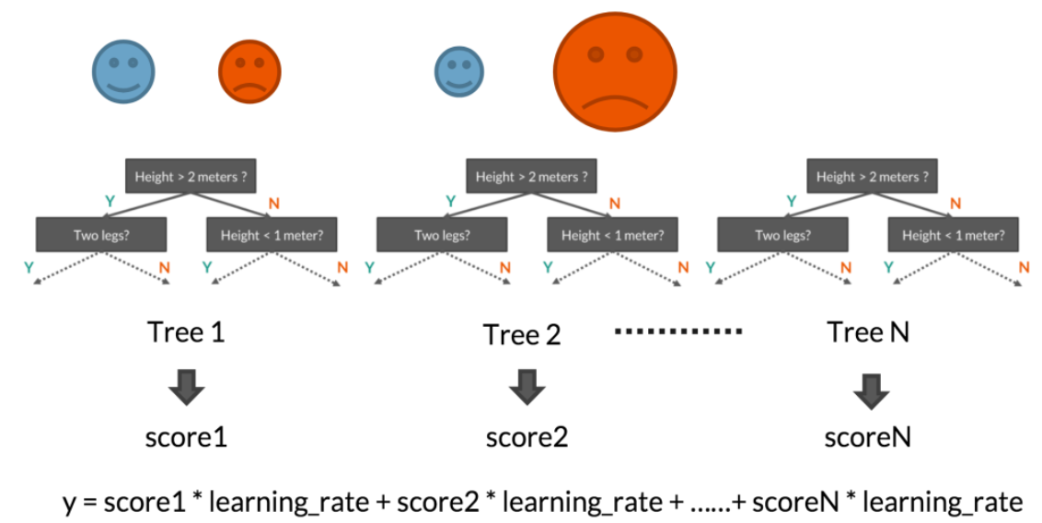
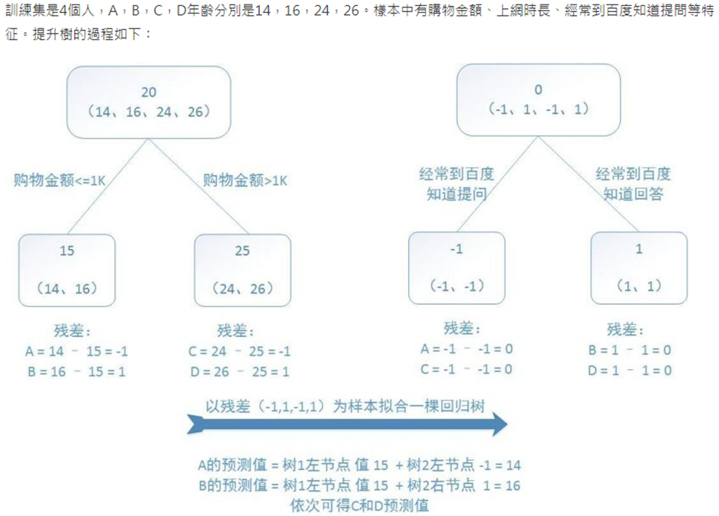
模型選擇
梯度提升機(Gradient Boosting Machine)

Slide 5
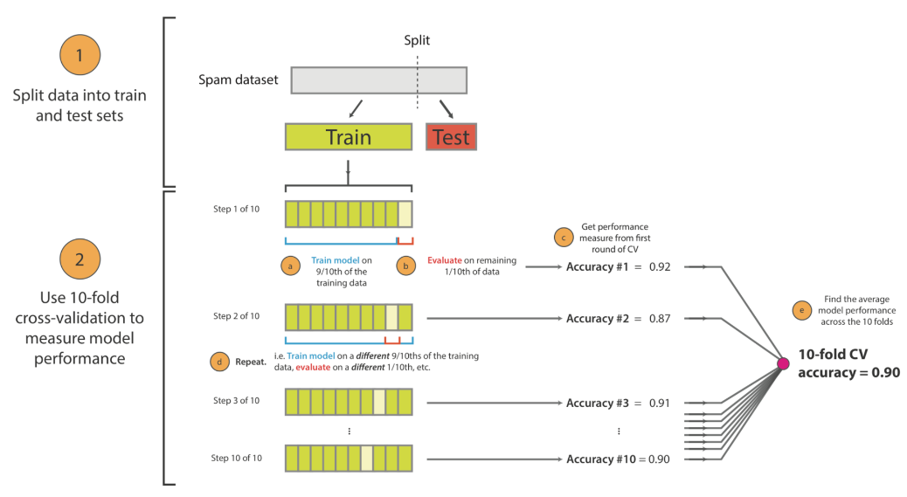
參數調整
1.全因子實驗:GridSearch method
超參數調整步驟(使用cross-validation):
(1).將資料分為訓練/測試集
(2).將訓練集使用cross-validation分為k份訓練/驗證集
(3).用grid search生成的超參數進行訓練評估
(4).獲得最佳參數組合，以該組合建模

